Slide 1


转正述职报告
工作任务/工作感想/未来规划
汇报人：翁泽鹏 导师：吴堂园

Slide 2
Part 1
工作回顾
工作体会
Part 2
目 录
Part 3
自我评价
未来规划
Part 4

Slide 3
Part 1
工作回顾
线网系统开发
组态技术选型
合肥AFC

Slide 4
线网系统开发
1
2
3
熟悉系统代码
学习开源框架
进行开发
首屏/控件/项目结构
Prism/UnityContainer/HandyControl
增加功能/修复Bug

Slide 5
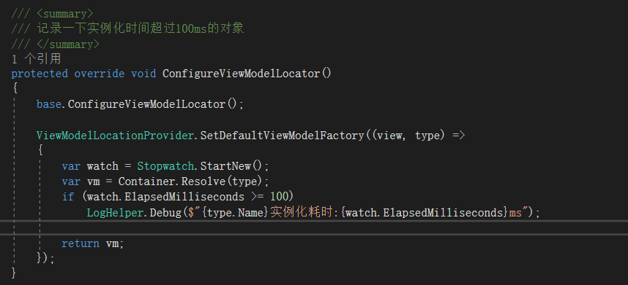
线网系统开发
开发内容1——增加性能监控功能

Slide 6
线网系统开发
开发内容2——登录动画

Slide 7
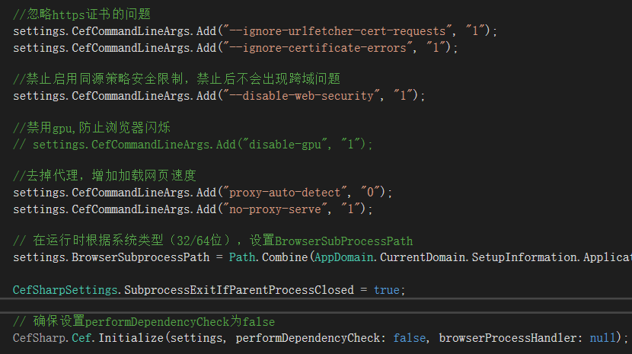
线网系统开发
开发内容3——修复Bug

Slide 8
Part 1
工作回顾
线网系统开发
组态技术选型
合肥AFC

Slide 9
组态技术选型
列1 | ICONICS32 | ICONICS64 | HT for web | GeoServer | WPF | FSCADA
运行性能 | 不稳定。 在实际项目中，若长时间运行ICONICS组态程序，会存在偶发问题，难以排查原因。 | 一般。因为是封装好的软件，所以如果出现偶发BUG，难以定位。 | 流畅。 目前HT for web在我司投入开发将近一年，如MICS3.0、MICS Studio、红外测温系统，以及18、22号线也将运用。 在C/S端嵌入后使用流畅，暂无发现性能问题。 | 一般。内嵌进WPF的话，如果动画太多会有性能问题。 | 优秀。 WPF原生开发，无需嵌套任何插件，即可呈现在程序中，支持硬件加速，能保证长期稳定地运行。 | 一般。常规的工控组态软件，一般用于工厂产线之类的场景。CS版基于.NET 和 WPF实现的软件，BS版基于HTML5实现。
界面效果 | 一般。 灵活性较低、可视化效果一般，界面较为粗糙，部分动画不能实现平滑过渡，无法实现科技蓝的设计风格。 | 良好。 能良好地显示界面，基于WPF实现的动画和特效。 | 优秀。 动画多样性可控，能良好地显示界面、动画、特效。 | 一般。这只是一个GIS服务器，用来做GIS的，通过OpenLayers等js库来画地图。可以实现线网功能，但是无法实现类似实时客流等动态效果。 | 优秀。 WPF本身对2D动画已经有良好的支持，所以基本Web可以实现的动画和特效，WPF也可以原生实现，且可以达到跟Web实现一样美观。 | 一般。只提供了简单的动画和图片，能满足产线的场景，但是不满足线网指挥中心所需要的现代化效果。
费用 | 按点数和同时访问的客户端并发数收费。 | 按点数和同时访问的客户端并发数收费。 | 单项目收费6万，单产品20万。组态需要另外收费。 | 开源。基于GPL协议。 | 免费。 | 收费，一次性买断制，CS版8000起，BS版7000起。
开发效率 | 较低。 图符编辑繁琐，MICS原来购买的是网页版，处理很麻烦，对移动端支持不太好。 | 一般。 | 很高。 支持快速的二次开发。 | 一般。 | 一般。 | 较低。
资源占用 | 较低。 | 较低。 | 一般。 | 一般。 | 较低。 | 一般。
支持平台 | Windows。 | Windows、Web、移动端。 | 移动端、Web端、PC端等能运行浏览器的平台。 | 移动端、Web端、PC端等能运行浏览器的平台。 GeoServer是常用的地图服务软件，编辑好的地图信息可上传到GeoServer，供其他端的调用，但只能用过OpenLayers这种WebGis的js的类库呈现，即需要通过Web的形式来展示。 | Windows。 | CS只支持PC端，BS只要能运行浏览器都支持。
交互方式 | 前台：WCF。 后台：OPC。 依赖OPC实现实时数据监控，性能以及稳定性可能不是很好。 | 前台：WCF。 后台：OPC、WebService等。 | 前台：JS。 后台：WebSocket。 | 前台：JS。 后台：RESTful。 | 前台：函数调用、事件、委托、属性等。 后台：MQ、RPC、RESTful等。 | 后台：OPC。 依赖OPC实现实时数据监控，性能以及稳定性可能不是很好。
所需技术栈 | 需熟练使用ICONICS套装，非程序员也可以使用。 | 需熟练使用ICONICS套装，非程序员也可以使用。 | JavaScript、HTML5等Web前端技术栈。 | WebGis知识、JS等。 | WPF、C#等Windows客户端技术栈。 | 熟悉FSCADA套件，C#和JS。

Slide 10
组态技术选型
1
2
Iconics
WPF开发
GraphWroX/Workbench
Path/贝塞尔曲线/虚线动画

Slide 11
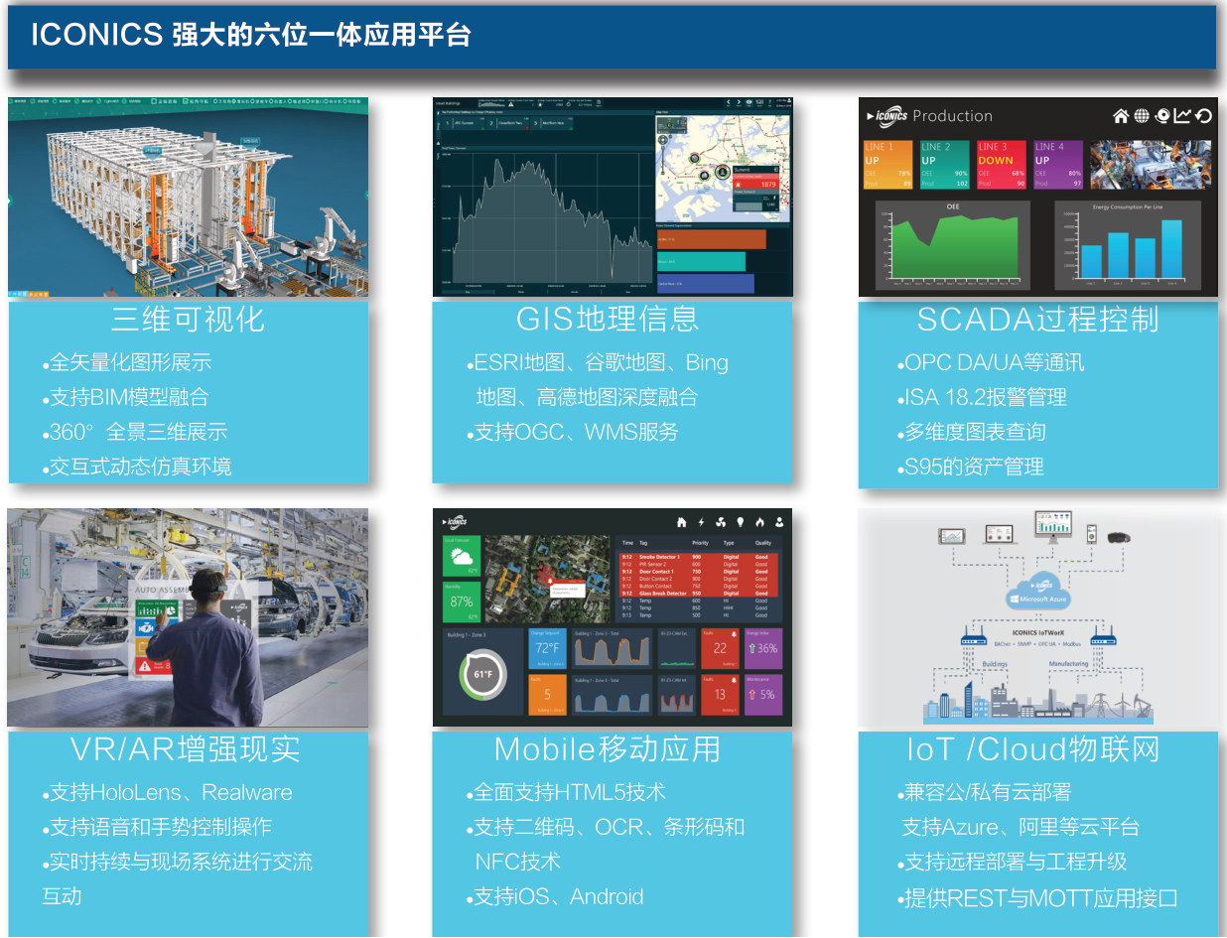
组态技术选型
Iconics简介

Slide 12
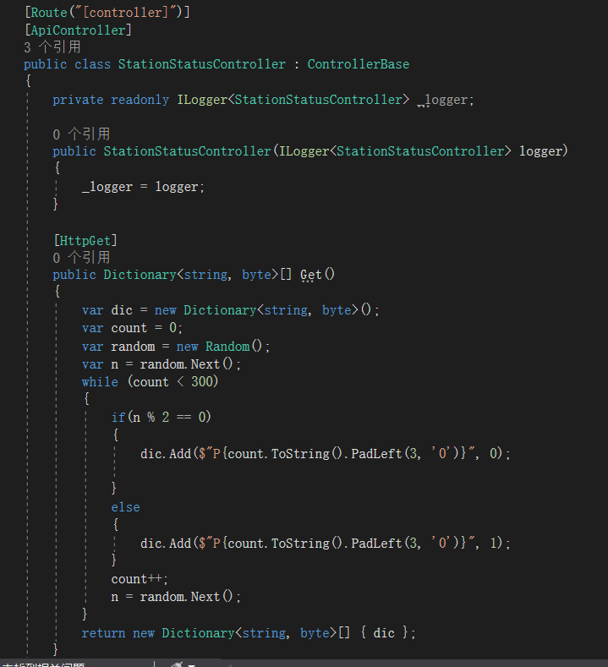
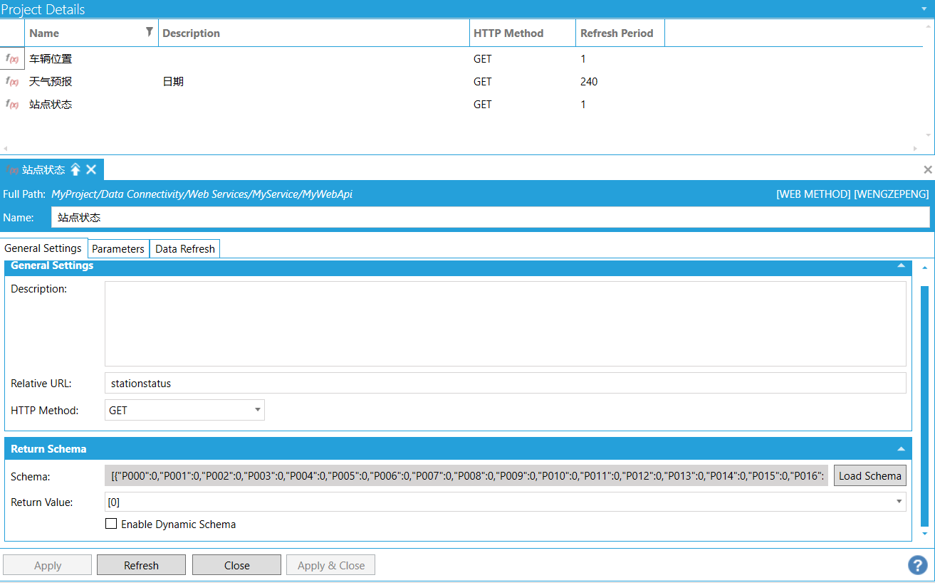
组态技术选型
Iconics——模拟数据(WebApi)/数据源发布(Workbench)

Slide 13
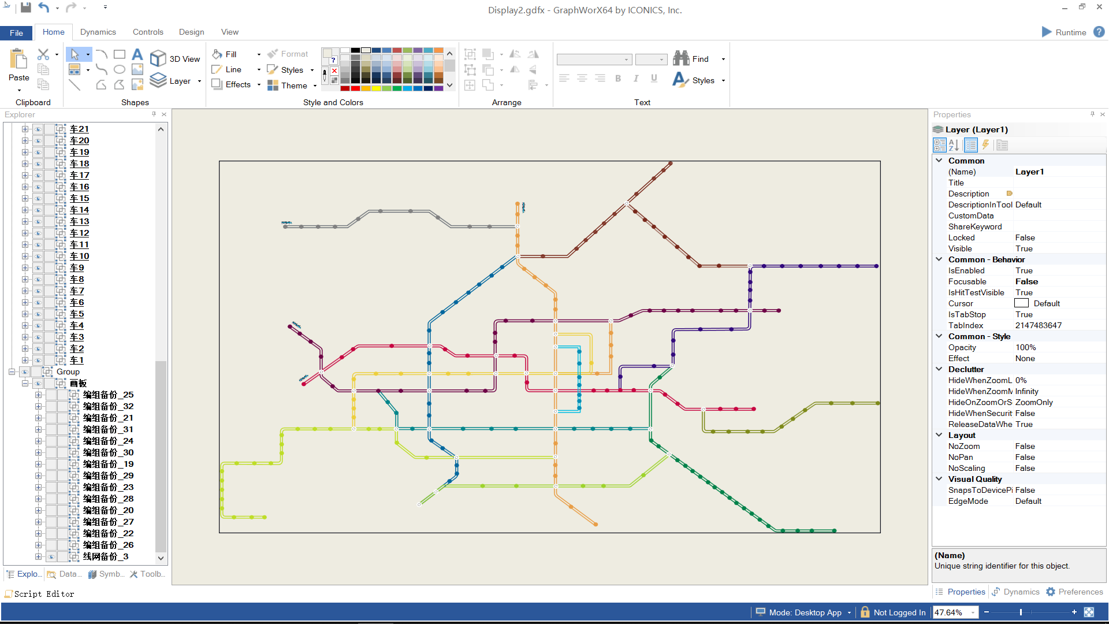
组态技术选型
iconics——设计界面(GraphWorX)

Slide 14
组态技术选型
iconics——运行效果(CS)

Slide 15
组态技术选型
iconics——运行效果(BS)

Slide 16
组态技术选型
门槛低。
多端支持。
功能全面。
优势
劣势
操作繁琐。
多端支持不够完善。

Slide 17
组态技术选型
WPF——运行效果

Slide 18
组态技术选型
性能良好。
粒度小，可控。
优势
劣势
工作量大。
需要对业务有足够的了解。

Slide 19
Part 1
工作回顾
线网系统开发
组态技术选型
合肥AFC

Slide 20
合肥AFC
1
2
对接项目
开发通知书
熟悉项目框架/明确目标任务
票卡SC通知书/现金SC通知书/现金LC通知书

Slide 21
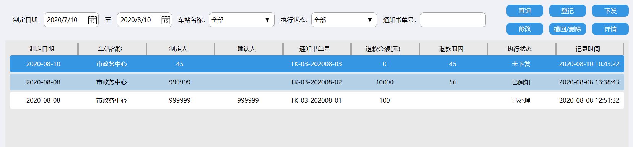
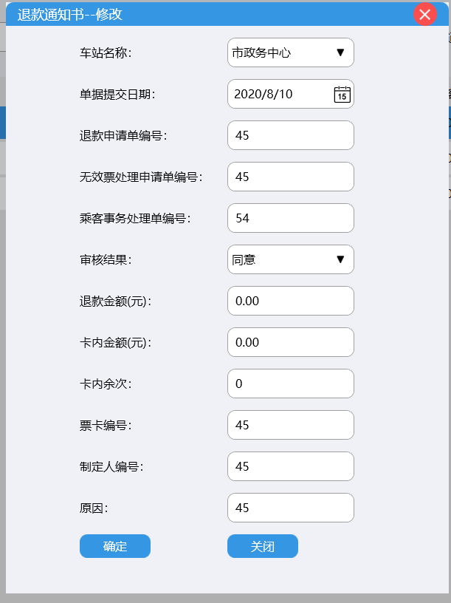
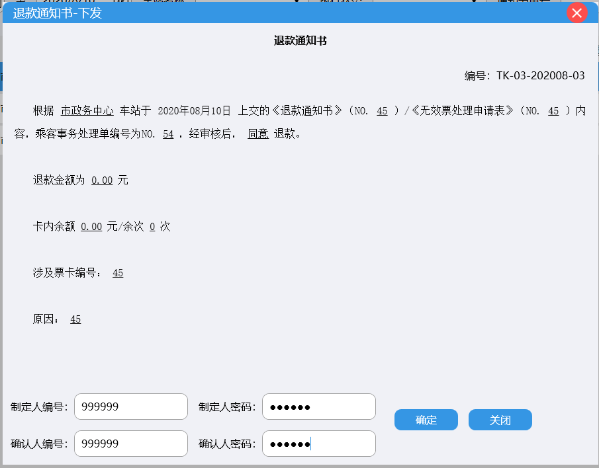
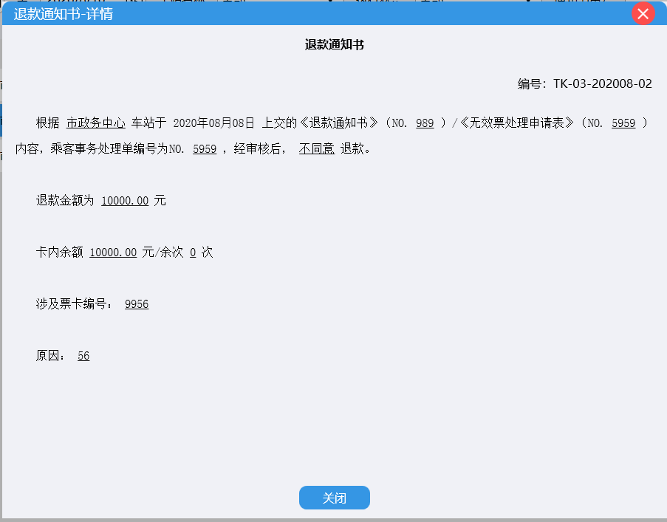
合肥AFC

Slide 22
工作体会
探索精神
认真负责
积极探索新技术，主动试错。
对任务完成细节要求高。
技术全面
乐于分享知识，主动帮助同事完成任务。
团结和谐
有良好的技术功底，技术很全面。
高效管理
流程分明，职责分明。

Slide 23
自我评价
按时保质完成任务
能按计划安排完成目标任务。
主动反馈进度和问题。
业务不够熟练
第一次接触轨交行业，还需要更多时间和机会深入学习业务。
多参加业务培训和与同事学习。
对未知的技术有积极的追求
有足够的好奇和耐心去探索没有掌握的知识。
希望能在技术生涯有更高的成就。
还需要更高效地产出
总结工作方法，借助工具达到更多的产出。
拓展技能树，让技能更广。
快速融入团队
跟部门同事上级都相处融洽，能和谐高效地进行工作交流。
跟其他部门同事也能有效地进行沟通。

Slide 24
未来规划
第三阶段
参与解决项目遇到的难题
能独立开发和维护单独的项目模块
专业技能程序提升
业务全面，技术全面
反馈团队，做出更多成果
第一阶段
第二阶段
尽快熟悉公司的业务
加快储备项目中需要运用到的技术
熟练掌握即将要用到的开发技术

Slide 25
报告完毕 谢谢观看

